Slide 1
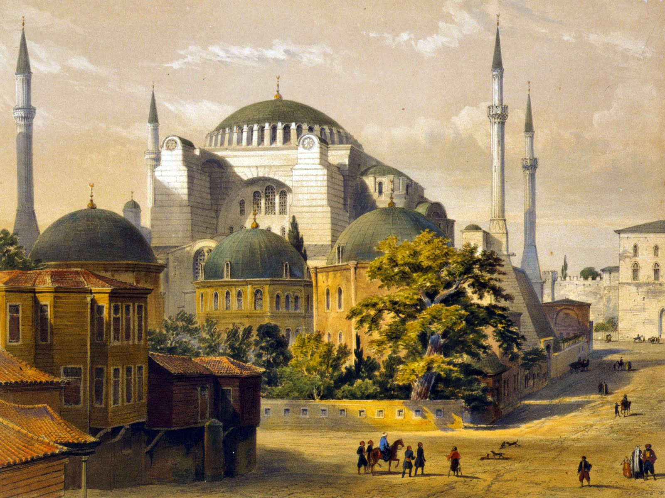
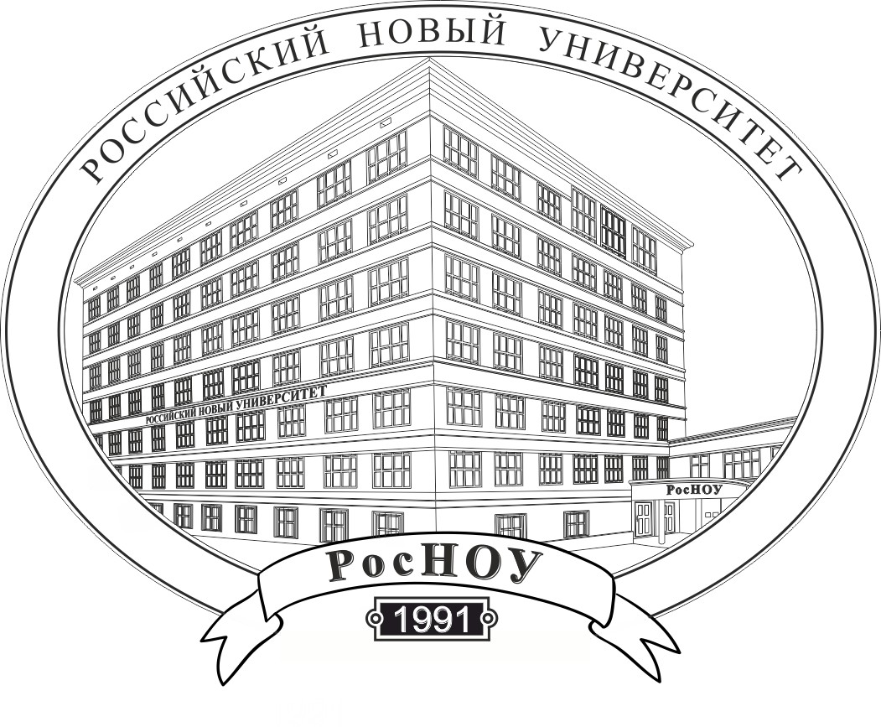
Достижения культуры Византии.
Работу выполнила студентка 116-Б группы, Лавренова Валерия.

Slide 2
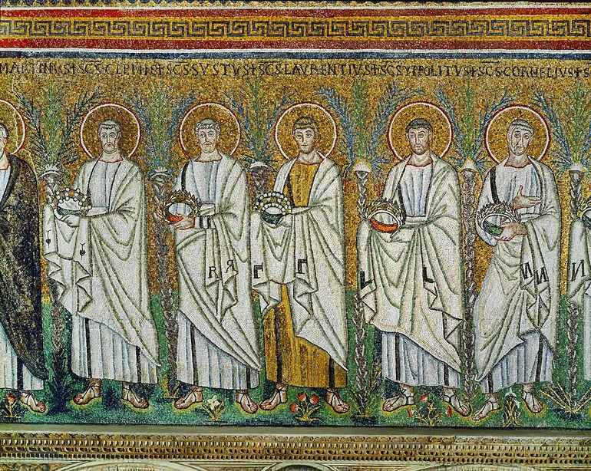
Культура Византии унаследовала многие черты от Рима. Отмечается влияние распавшейся империи на архитектуру, музыку и изобразительное искусство. Из-за своего географического расположения это государство было открыто для миграции народов, поэтому со временем в нем стало усиливаться влияние Востока. Здесь отмечался симбиоз античного исторического прошлого и варварского окружения, что и создало многообразие и оригинальность искусства.

Slide 3
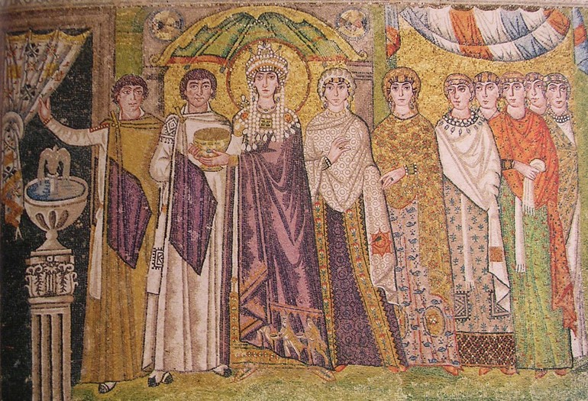
Византия стала первым образцом христианской классической культуры. Именно в этой стране доктрина и философия зарождающейся молодой религии получили свою законченную форму. В поздний период отмечается существенное влияние церкви и духовенства в политической жизни, происходит обожествление власти, что нашло своё отражение в живописи, архитектуре и элементах зодчества. К особенностям искусства Византии кратко относят: сакральность и культовость; эклектизм направлений и стилей; спиритуализм и зрелищность.

Slide 4
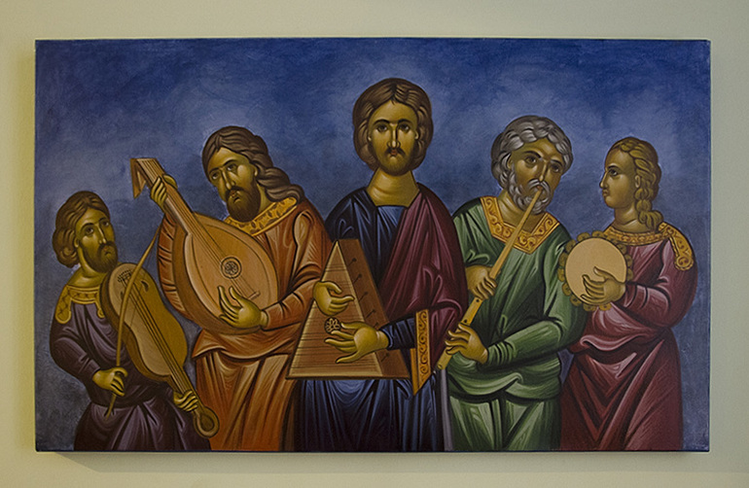
Развитие музыки
Отсутствие хорошо сохранившихся нотных памятников музицирования не позволяет учёным в полной мере оценить наследие Византии. Многие музыковеды придерживаются распространённой теории о смысловом и ритмическом влиянии античной музыки на культуру страны. Происходило существенное смешение форм и стилей персидской, еврейской, сирийской и армянской песенности. Искусствоведы в своих работах о культуре Византии кратко отмечают, что музыка здесь находилась под влиянием стран Древнего Востока. При этом прекрасно сохранились церковные произведения, позволяющие оценить светскую и религиозную музыку в Византии раннего и позднего периода. Первоначально в ней наблюдалось влияние римско-католической церкви, был распространён григорианский хорал, однако уже в XIII—XIV вв. отмечается серьёзное влияние восточной культуры. Во времена поздней Византии службы в церкви стали более пышными, поменялось исполнение многоголосных хоровых песен и их структура.

Slide 5
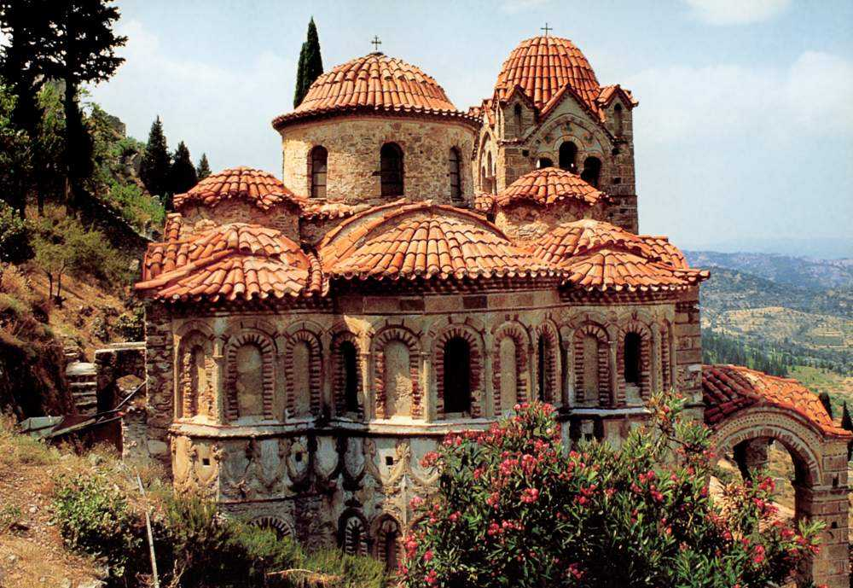
Древняя архитектура
Античное зодчество и строительство оккультных сооружений, которое было популярно в этих местах в прошлом, с развитием христианства постепенно уступило место новому стилю. В Древнем Риме специфика храма заключалась в алтарной части, поэтому церкви строили для почитания конкретного бога, а все церемониальные мероприятия проводились у входа в культовое сооружение. В христианстве возводили массивные и устремленные ввысь храмы, которые подчеркивали величие Господа. Все службы шли внутри церкви, поэтому такие сооружения имеют огромные размеры. Также развивалась дворцовая архитектура, строились многочисленные особняки и роскошные дворцы как в Константинополе, так и в других крупных городах Византии. Это были массивные сооружения, которые возводились из камня. Из-за частых набегов врагов и опасности длительной осады дворцы окружались прочными неприступными стенами, вокруг которых вырастали сначала поселки, а затем и крупные города.

Slide 6
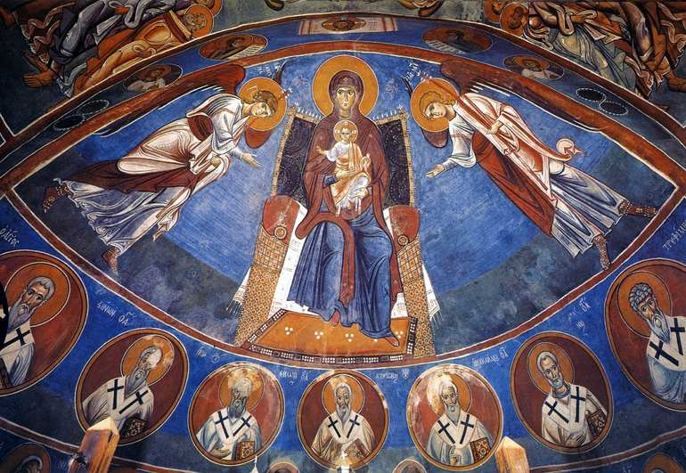
Особенности живописи
Первоначально живопись в Византии была представлена церковными работами, а написанием икон занимались монахи-отшельники. В поздний период появились художники, которые специализировались на написании картин разных жанров. Византийские иконы — одно из важнейших достижений мировой ортодоксальной восточнохристианской цивилизации. В их написании заметно влияние Венеции и всей Италии. Также развитие получила мозаика, в которой просматривалось заметное влияние религии. Мастера усовершенствовали свои навыки, что позволяло им работать в различных стилях и техниках. Мозаикой расписывали храмы, дворцы и жилища богатых аристократов. В XI—XII вв. появляется смальга — уникальный стиль мозаики Византии. Он представлял собой рисунок на стекле, покрытом сусальным золотом.

Slide 7
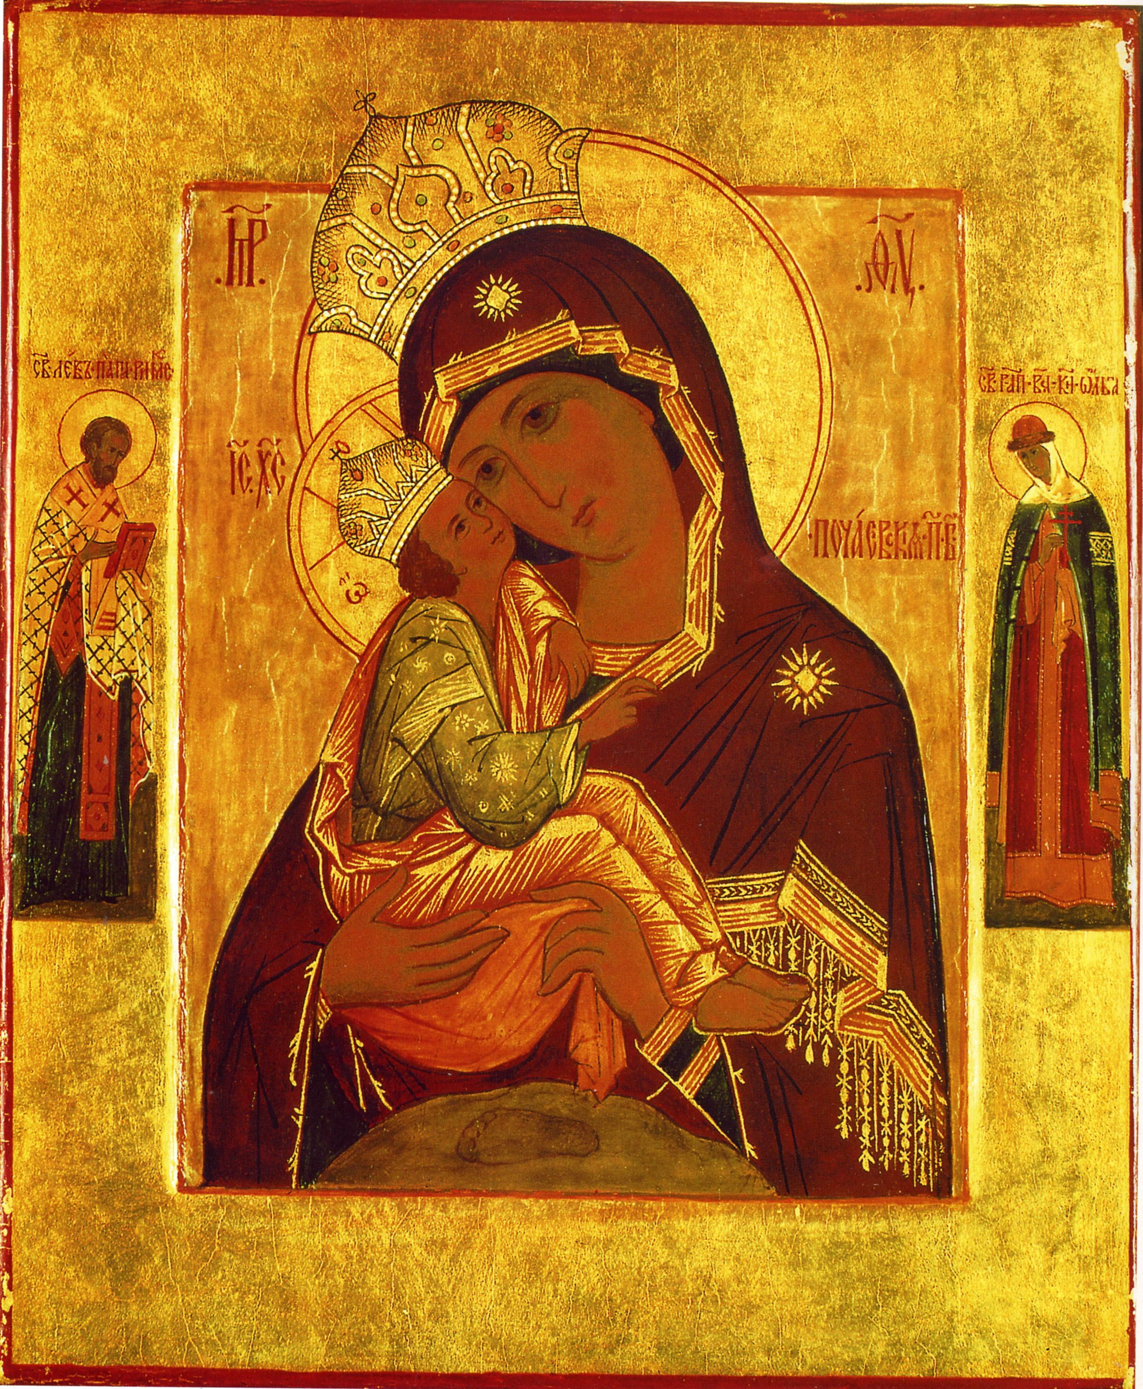
Влияние Византии на Древнюю Русь
Культура государства оказала существенное влияние на Древнюю Русь и другие страны Европы. Ученые до сих пор спорят о том, каков вклад Византии в их развитие. Отношения крупной цивилизации с соседями начинались с военного противостояния и вражды. Однако после крещения Руси появились тесные связи, в том числе в культурной сфере. Под влиянием Византии в Киевском княжестве сформировались церковные традиции, появились мозаика и иконопись, по восточному константинопольскому образцу строились каменные храмы.

